Slide 1

Geração da Amostra
Diretoria de Gestão de Programas de Governo
Equatorial Pará – 4ª Tranche – (ECM-013-A/2023);
Equatorial Pará – 7ª Tranche (ECO-021-D/2024);
Coelba – 11ª Tranche (ECO-025-C/2024);
Equatorial Piauí – 8ª Tranche – (ECO-029/2024);
Energisa Tocantins – 2ª Tranche – (ECM-016/2025) e
Energisa Tocantins – 3ª Tranche – (ECM-023/2025).

Slide 2
Critérios de Dimensionamento
De acordo com o Edital nº 01/2025/2025 (SEI nº 0016254. SEI 48110.000305/2024-86 / pg. 17- Item 11.2.2), o tempo de execução e o valor das inspeções variam conforme cada tipo de demanda, considerando inspeções em redes de distribuição ou de geração. O valor da hora técnica (engenheiro e técnico) é pré-definido no Edital;
Os custos apresentados são estimativos, pois o valor final depende da logística definida pelo Agente Executor, incluindo o roteiro das inspeções e o número de profissionais necessários;
A estimativa de custos foi elaborada com base na previsão da quantidade de equipes de campo, no volume de Unidades Consumidoras e nas condições logísticas dos municípios, que impactam diretamente o número de dias de inspeção.

Slide 3
Estimativa de Custo Total (R$)
2ª amostra -COELBA 11ª TRANCHE
COELBA 11ª TRANCHE - LPT Rural - Lote 1 - Erro 9%
Lote |  | ODI | Municípios | UC | Trafos | Postes | km AT | km BT | Custo Estimado (R$) | Dias | Equipe | Amostra Sugerida
Amostras por nº de Estratos | 6 | 48 | 42 | 786 | 287 | 5.196 | 312,5 | 96,71 | R$ 200.160,00 | 11 | 4
 | 5 | 64 | 44 | 798 | 324 | 5.468 | 309,4 | 102,08 | R$ 204.960,00 | 13 | 4 | X
 | 4 | 91 | 55 | 1.266 | 506 | 9.518 | 638,0 | 156,17 | R$ 267.360,00 | 16 | 4
Investimento total: R$ 931.328.570,00
Unidades atendidas: 22.059
Período previsto de inspeção em campo: 23/03 a 03/04/2026
Entrega do relatório final prevista: 20/05/2026

Slide 4
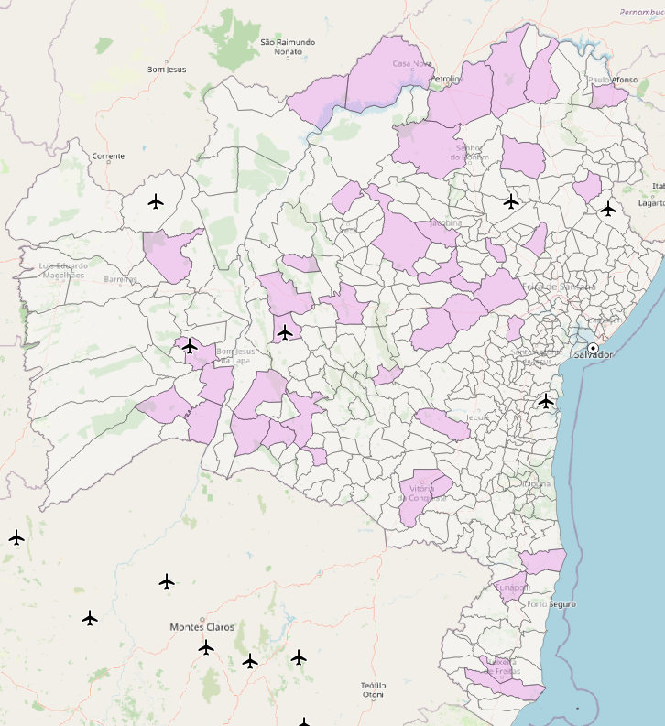
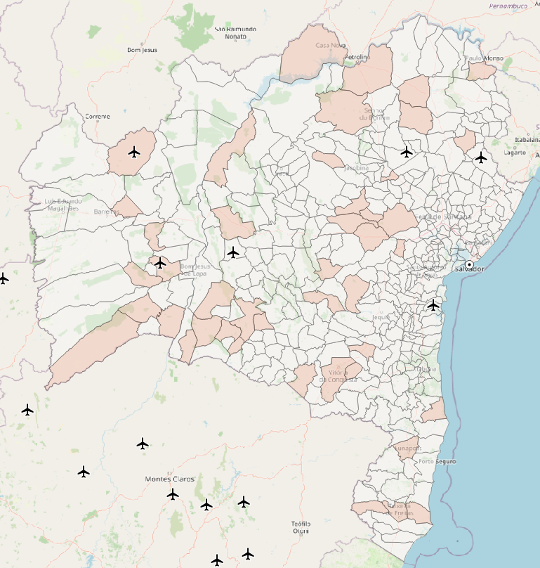
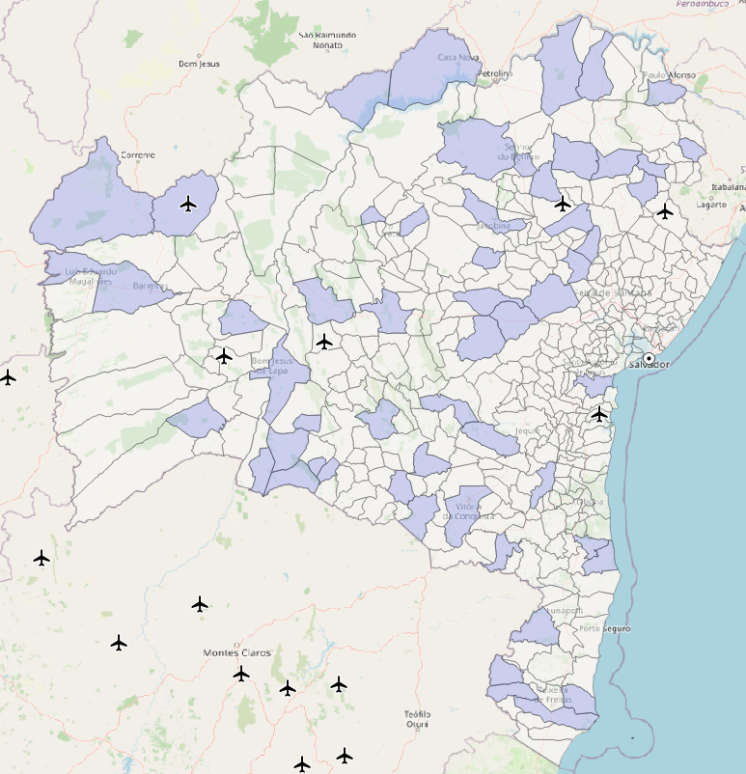
Mapa dos Estratos
2ª amostra -COELBA 11ª TRANCHE
Estrato 06
Estrato 05
Estrato 04
Projetos: 48
Municípios a serem inspecionados: 42
Unidades Consumidoras (UC): 786
Transformadores: 287
Postes: 5.196
Extensão de Rede:
AT: 312,5 km
BT: 96,71 km
Custo Estimado Total: R$ 200.160,00
Projetos : 64
Municípios a serem inspecionados: 44
Unidades Consumidoras (UC): 798
Transformadores: 324
Postes: 5.468
Extensão de Rede:
AT: 309,4 km
BT: 102,71 km
Custo Estimado Total: R$ 204.960,00
Projetos : 91
Municípios a serem inspecionados: 55
Unidades Consumidoras (UC): 1.266
Transformadores: 506
Postes: 9.518
Extensão de Rede:
AT: 638,0 km
BT: 156,17 km
Custo Estimado Total: R$ 267.360,00

Slide 5
Estimativa de Custo Total (R$)
2ª amostra -EQTL PA 7ª TRANCHE
EQTL PA 7ª TRANCHE - LPT Rural - Lote 1 - Erro 9%
Lote |  | ODI | Municípios | UC | Trafos | Postes | km AT | km BT | Custo Estimado (R$) | Dias | Equipe | Amostra Sugerida
Amostras por nº de Estratos | 6 | 19 | 11 | 1.341 | 564 | 5.771 | 449,0 | 26,0 | R$ 348.176,00 | 16 | 6
 | 5 | 28 | 21 | 1.543 | 694 | 7.960 | 672,8 | 32,6 | R$ 410.576,00 | 18 | 6 | X
 | 4 | 44 | 30 | 2.163 | 1.036 | 12.728 | 1.067,1 | 45,9 | R$ 472.920,00 | 22 | 6
Investimento total: R$ 564.391.370,00
Unidades atendidas: 22.586
Período previsto de inspeção em campo: 23/03 a 03/04/2026
Entrega do relatório final prevista: 20/05/2026

Slide 6
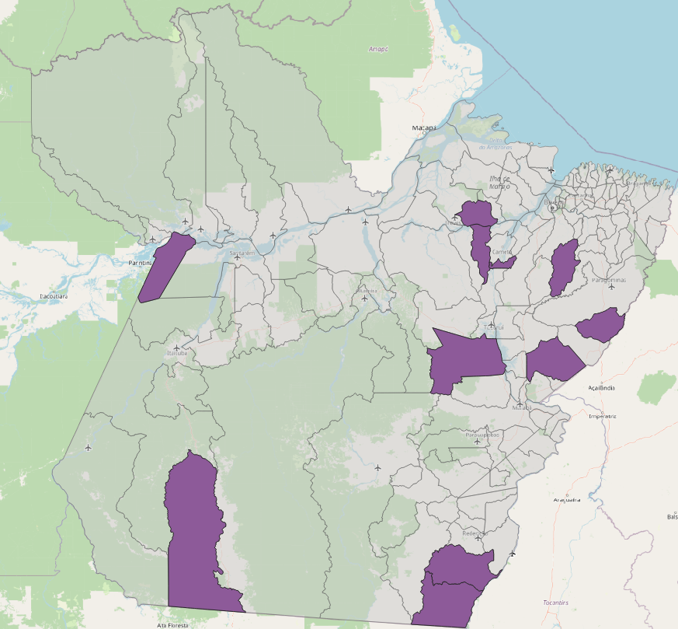
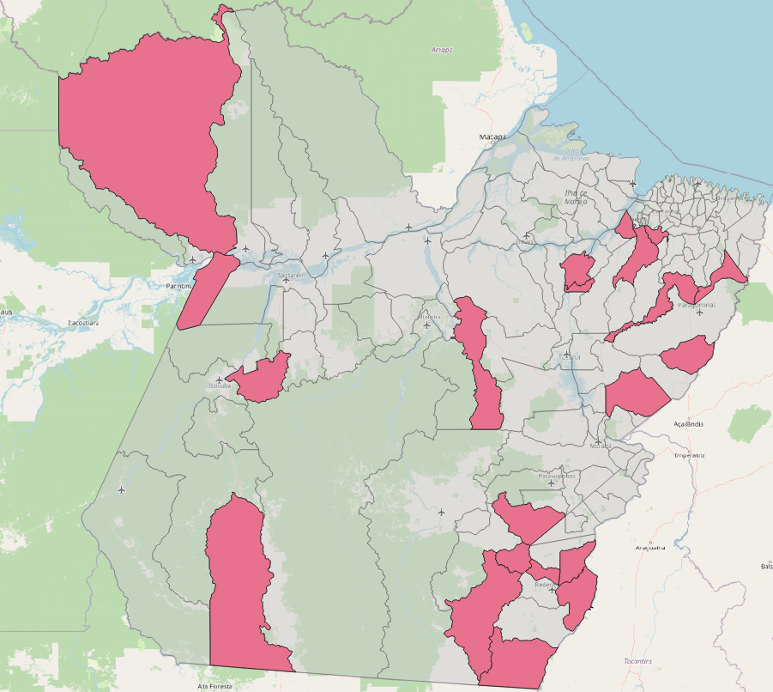
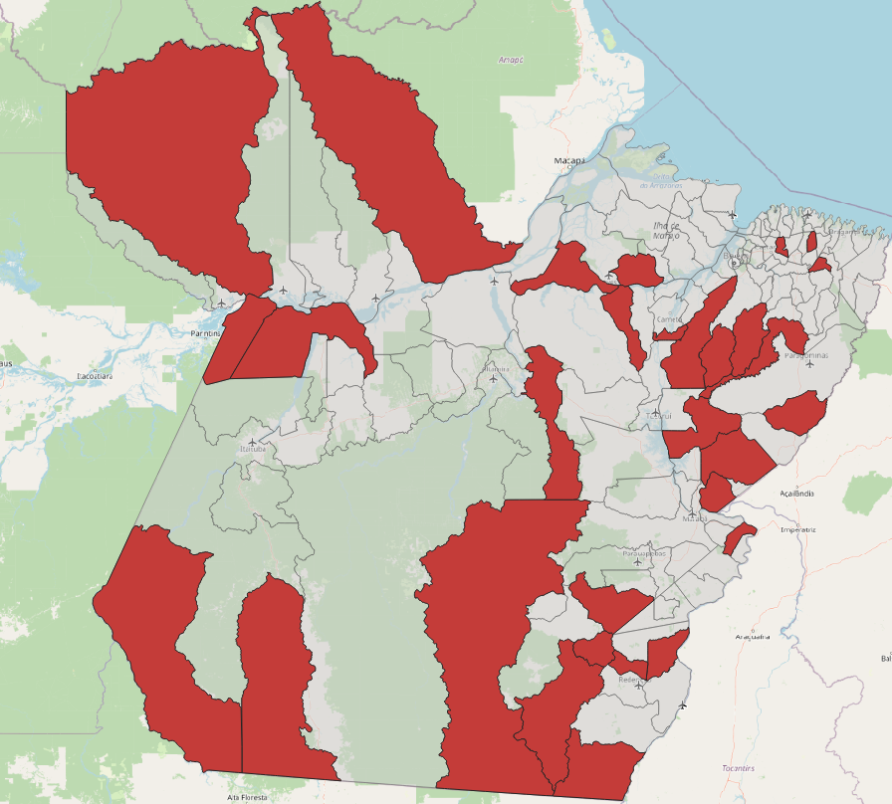
Mapa dos Estratos
2ª amostra -EQTL PA 7ª TRANCHE
Estrato 06
Estrato 05
Estrato 04
Projetos: 19
Municípios a serem inspecionados: 11
Unidades Consumidoras (UC): 1.341
Transformadores: 564
Postes: 5.771
Extensão de Rede:
AT: 449,0 km
BT: 26,0 km
Custo Estimado Total: R$ 348.176,00
Projetos : 28
Municípios a serem inspecionados: 21
Unidades Consumidoras (UC): 1.543
Transformadores: 694
Postes: 7.960
Extensão de Rede:
AT: 672,8 km
BT: 32,6 km
Custo Estimado Total: R$ 410.576,00
Projetos : 44
Municípios a serem inspecionados: 30
Unidades Consumidoras (UC): 2.163
Transformadores: 1.036
Postes: 12.728
Extensão de Rede:
AT: 1.067,1 km
BT: 45,9 km
Custo Estimado Total: R$ 472.920,00

Slide 7
Estimativa de Custo Total (R$)
1ª amostra –EQUATORIAL 4ª TRANCHE
EQUATORIAL PA 4ª Tranche 4ª tranche - LPT AmL - Lote 1 - Erro 5%
Lote |  | ODI | Municípios | SIGFI 60 | SIGFI 180 | UC | Custo Estimado | Dias | Equipe | Amostra Sugerida
Amostras por nº de Estratos | 5 | 34 | 7 | 35 | - | 35 | R$ 200.640,00 | 9 | 4
 | 4 | 57 | 8 | 59 | 2 | 61 | R$ 335.040,00 | 16 | 4 | X
 | 3 | 70 | 9 | 86 | 1 | 87 | R$ 450.240,00 | 22 | 4
Investimento total: R$ 834.063.960,00
Unidades atendidas: 21.587
Período previsto de inspeção em campo: 30/03 a 10/04/2026
Entrega do relatório final prevista: 15/05/2026

Slide 8
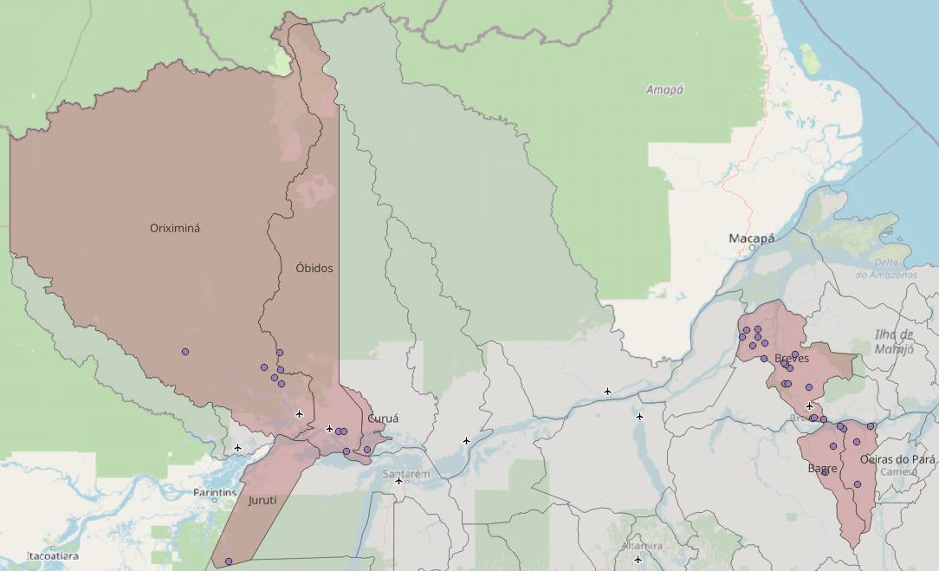
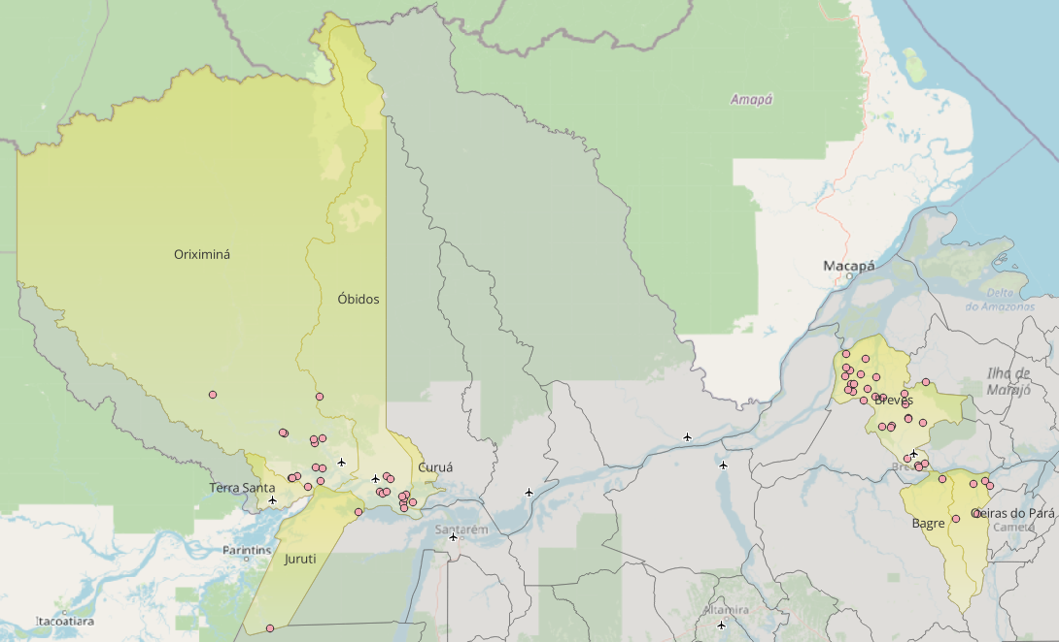
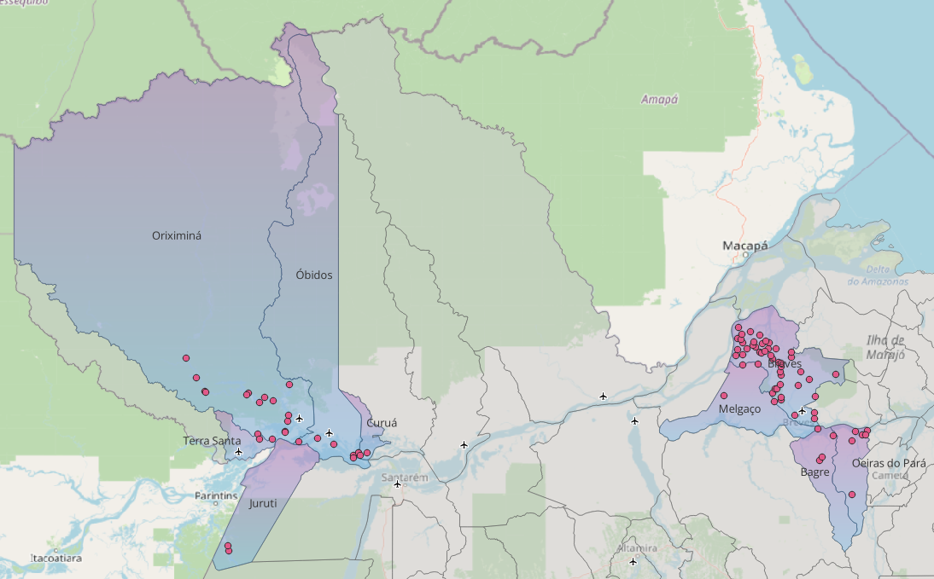
Mapa dos Estratos
1ª amostra –EQUATORIAL 4ª TRANCHE
Estrato 05
Estrato 04
Estrato 03
Projetos: 34
Municípios a serem inspecionados: 7
Unidades Consumidoras (UC): 35
SIGFI 60 : 35
SIGFI 180: 0
Custo Estimado Total: R$ 200.640,00
Região de grande relevância socioambiental, com características ribeirinhas, área isolada e vegetação densa, com presença de Reservas Extrativistas, comunidades quilombolas e localizada próxima a aldeias indígenas.
Projetos: 57
Municípios a serem inspecionados: 8
Unidades Consumidoras (UC): 61
SIGFI 60 : 59
SIGFI 180: 2
Custo Estimado Total: R$ 335.040,00
Região de grande relevância socioambiental, com características ribeirinhas, área isolada e vegetação densa, com presença de Reservas Extrativistas, comunidades quilombolas e localizada próxima a aldeias indígenas.
Projetos: 70
Municípios a serem inspecionados: 9
Unidades Consumidoras (UC): 87
SIGFI 60 : 86
SIGFI 180: 1
Custo Estimado Total: R$ 450.240,00
Região de grande relevância socioambiental, com características ribeirinhas, área isolada e vegetação densa, com presença de Reservas Extrativistas, comunidades quilombolas e localizada próxima a aldeias indígenas.

Slide 9
Estimativa de Custo Total (R$)
1ª amostra –EQUATORIAL PI 8ª TRANCHE
EQUATORIAL PI 8ª Tranche - LPT Rural - Lote 1 - Erro 9%
Lote |  | ODI | Municípios | SIGFI 60 | SIGFI 180 | UC | Custo Estimado | Dias | Equipe | Amostra Sugerida
Amostras por nº de Estratos | 5 | 6 | 6 | 14 | - | 14 | R$ 66.240,00 | 5 | 2
 | 4 | 6 | 6 | 12 | - | 12 | R$ 66.240,00 | 5 | 2 | X
 | 3 | 7 | 7 | 14 | - | 14 | R$ 104.580,32 | 6 | 3
Investimento total: R$ 61.020.620,00
Unidades atendidas: 1.717
Período previsto de inspeção em campo: 30/03 a 10/04/2026
Entrega do relatório final prevista: 15/05/2026

Slide 10
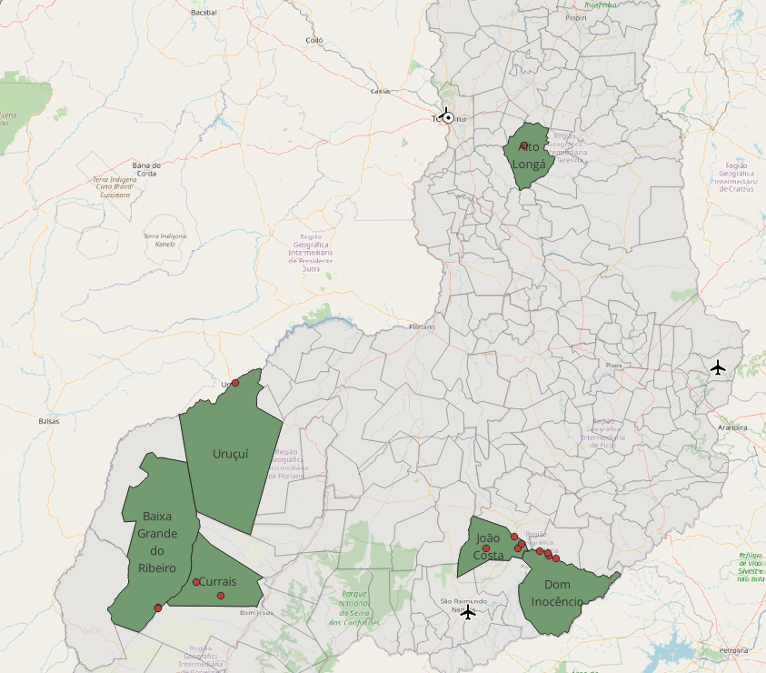
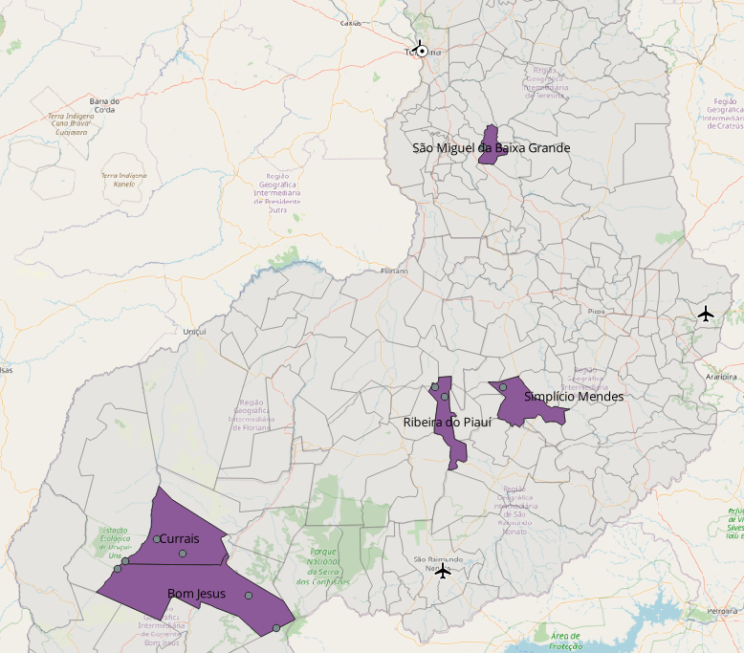
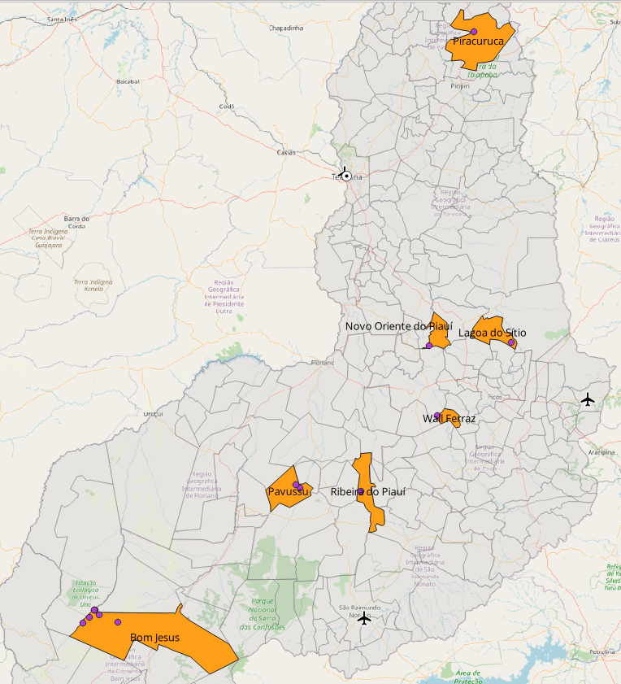
Mapa dos Estratos
1ª amostra –EQUATORIAL PI 8ª TRANCHE
Estrato 05
Estrato 04
Estrato 03
Projetos: 6
Municípios a serem inspecionados: 6
Unidades Consumidoras (UC): 14
SIGFI 60 : 14
SIGFI 180: 0
Custo Estimado Total: R$ 66.240,00
Região com presença de Reservas Extrativistas e comunidades quilombolas.
Projetos: 6
Municípios a serem inspecionados: 6
Unidades Consumidoras (UC): 12
SIGFI 60 : 12
SIGFI 180: 0
Custo Estimado Total: R$ 66.640,00
Região com presença de Reservas Extrativistas e comunidades quilombolas.
Projetos: 7
Municípios a serem inspecionados: 7
Unidades Consumidoras (UC): 14
SIGFI 60 : 14
SIGFI 180: 0
Custo Estimado Total: R$ 104.580,00
Região com presença de Reservas Extrativistas e comunidades quilombolas.

Slide 11
Estimativa de Custo Total (R$)
1ª, 2ª e 3ª amostra -Energisa Tocantins – 2ª e 3ª Tranche
Energisa TO 2ª e 3ª Tranche - LPT AmL - Lote 1 - Erro 5%
Lote |  | ODI | Municípios | SIGFI 45 | SIGFI 60 | SIGFI 180 | UC | Custo Estimado | Dias | Equipe | Amostra Sugerida
Amostras por nº de Estratos | 6 | 17 | 9 | 0 | 16 | 1 | 17 | R$ 85.440,00 | 7 | 2
 | 5 | 17 | 5 | 3 | 13 | 1 | 17 | R$ 95.040,00 | 8 | 2 | ESTIMADO
 | 4 | 17 | 8 | 1 | 16 | 0 | 17 | R$ 75.840,00 | 6 | 2
A estimativa de custo considerou os contratos ECM-016/2025, com investimento total de R$ 17.217.480,00 e 450 unidades atendidas, e ECM-023/2025, com investimento total de R$ 16.543.430,00 e 450 unidades atendidas. O melhor cenário considerado para a amostra sugerida é o Estrato 5, no qual, em nível técnico, estão contemplados os três tipos de SIGFI.
Período previsto de inspeção em campo: x/x a x/x/2026
Entrega do relatório final prevista: x/x/2026

Slide 12
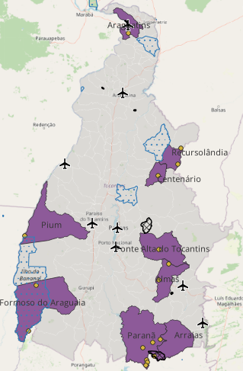
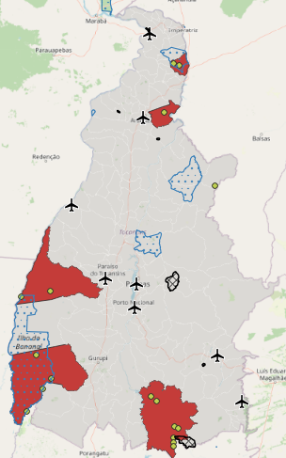
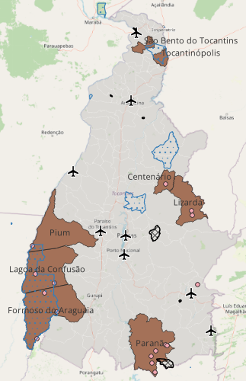
Mapa dos Estratos
1ª, 2ª e 3ª amostra -Energisa Tocantins – 2ªe 3ª Tranche
Estrato 06
Estrato 05
Estrato 04
Projetos: 17
Municípios a serem inspecionados: 9
Unidades Consumidoras (UC): 17
SIGFI 45 : 0
SIGFI 60 : 16
SIGFI 160: 1
Custo Estimado Total: R$ 85.440,00
Região com Aldeias indígenas e comunidades quilombolas.
Projetos: 17
Municípios a serem inspecionados: 8
Unidades Consumidoras (UC): 17
SIGFI 45 : 1
SIGFI 60 : 16
SIGFI 160: 0
Custo Estimado Total: R$ 75.840,00
Região com Aldeias indígenas e comunidades quilombolas.
Projetos: 17
Municípios a serem inspecionados: 5
Unidades Consumidoras (UC): 17
SIGFI 45 : 3
SIGFI 60 : 13
SIGFI 160: 1
Custo Estimado Total: R$ 95.040,00
Região com Aldeias indígenas e comunidades quilombolas.

